Slide 1


Idealis, Duwo, SSHu, Stadwonen, Vestide, Wonenbreburg, Lefier, SLS Wonen
en
OnlineHuisrekening.nl
xx maand 2011
Utrecht

Slide 2


Ja, ik wil meer weten!

Slide 3

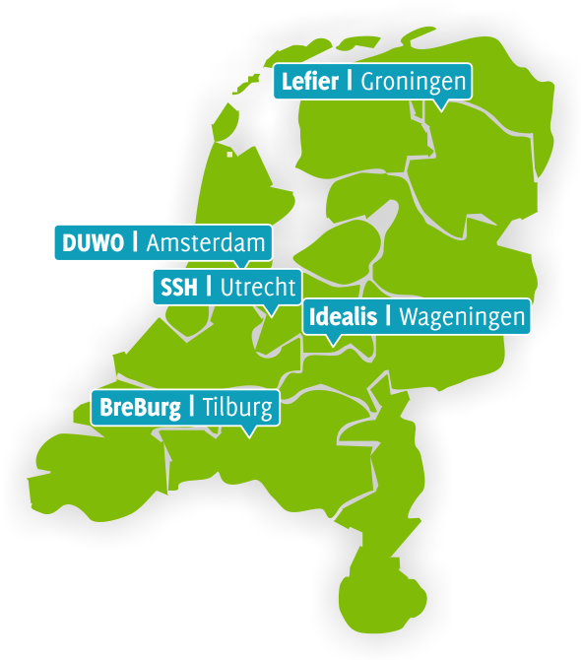
Update
Update
Uitdagingen
Samenwerking

Slide 4
OH – Introductie
Update
Uitdagingen
Samenwerking
Update: Nieuwe versie + nieuwe functionaliteiten
Contact met huisvesters Wie hebben we gesproken
Huisvester | Concrete samenwerking
Eindhoven <logootje> | Linkbuilding / Whitelabeling

Slide 5
Welke uitdagingen spelen er?
Update
Uitdagingen
Samenwerking
Bereiken/Informeren van studenten
Feedback ontvangen van studenten
Geschillen voorkomen
Extra service aanbieden
Meer…
Opsomming / Bewijzen van findings uit gesprekken.

Slide 6
Hoe kunnen we samenwerken?
Update
Uitdagingen
Samenwerking
Bereiken van studenten via OHR
Onlinehuisrekening het platform waar studenten regelmatig op te vinden zijn (x aantal per week)
Informeren van student
Gebruik van adruimtes & advertorials
Dialoog met student is mogelijk
Rechtstreekse communicatie mogelijk via persoonlijke berichten

Slide 7
Hoe voordeel te bereiken?
Update
Uitdagingen
Samenwerking
Concrete invulling
OnlineHuisrekening.nl
White-labeling
OH via eigen URL
Gebaseerd op huisstijl Huisvester
Specifieke functionaliteiten mogelijk
5
Peilingen
  Snelle feedback
  Richten op specifieke subgroepen
  Wisselwerking toevoegen

Slide 8
Hoe voordeel te bereiken?
Update
Uitdagingen
Samenwerking
OnlineHuisrekening
Aanlevering OHR kaartjes
AdSpace voor Kences partners
Peilingen voor Kences partners
Coorperaties als Partner/pers/nieuws
Whitelabeling per coorperatie
KencesPartners
Toevoegen OHR Kaartjes aan welkomstpakket
Nieuwe studenten toevoegen aan OHR
Linking naar OHR
OHR als partner/pers/nieuws
Rechtstreeks OHR student benaderen via ads
Standaard
€5000,- p/jaar kences breed
of
Exclusieve peiling/adspace voor eigen studenten + RECHTSTREEKS m@iling
€15000,- p/jaar kences breed
Groeimodel:
Vanwege eerste jaar minder mogelijkheid toegang tot student 50% korting. 2e jaar 30% korting 3e jaar 10% korting.
Notes:
Hierbij bieden wij hen een dienst aan, het is dan aan ons de taak om de gegevens actueel te houden van de studenten zodat zij het kunnen benaderen. Het is aan ons de taak inzichtelijk te maken hoeveel het bereik is, hoeveel mails er gelezen zijn en hoevaak er op een ad is geklikt. Het is aan ons de taak om een WC account beschikbaar te stellen waar men ads/peilingen kan plaatsen. Het is aan ons om een pagina met resultaten van de peilingen te maken…kortom veel werk!

Slide 9
Commercieel uitbuiten platform
Basis
OH in huisstijl
Compleet
OH in huisstijl
Communicatiekanaal
Meer interactie
Volgen van bereik
Basis
OH in huisstijl
Communicatiekanaal
Meer interactie
Volgen van bereik
Extra functies
Analyse mogelijkheden
Passief aanbieden
Actief aanbieden
Tevens commercieel uitbuiten van platform. Inkomsten 50/50 verdeeld. Kosten OH worden gecompenseerd. Bij actief aanbieden van de dienst worden studenten automatisch lid en het platform als geheel interessanter voor reclame doeleinden.

Slide 10
Ideeen nog toe te voegen
Korting door externe marketing
Onderscheid maken op intensiteit v samenwerking (whitelabeling alleen vs. compleet comm. Platform)
Mix van features en prijzen
Notes:
Basis = alles rechterkant
Top = mailings, exclusiviteit van ads, ads plaatsen
=======

Slide 11
Uit te werken
Business Case – financiele verantwoording (kosten mailings bijv. Waar Frank mee kwam)
Algemeen gezien moet er op volgende 3 vlakken een keuze worden gemaakt: pricing (hoogte van bedragen en opzet), features (wat omvat het), evt. Korting/uitbaatmodel.

Slide 12
Bedankt!
Uw vragen?
Ja, ik wil partner worden!

